Slide 1

Des VLM locaux peuvent-ils juger la qualité de CT synthétiques ?
Banc d'essai sur SynthRAD2023 (IRM → CT, cerveau) · 10 VLM · 20 396 jugements
Pierre Guttierez et l'équipe du sujet A
Encadrant : Vincent Jaouen (IMT Atlantique, LaTIM) · novembre 2026
Notes:
Objet : savoir si un modèle vision–langage exécuté en local peut noter un CT synthétique sans voir le vrai CT. Tout a été fait sur la station de l'équipe (RTX 5090), sans aucune donnée envoyée à l'extérieur.

Slide 2


Le verrou : juger un sCT sans le vrai CT
MRI-only
La dose dépend du sCT
Pas de vérité en routine
L'IRM sert à délinéer la tumeur ; un CT synthétique (sCT) remplace le scanner de planification.
Une erreur de densité dans l'os ou les cavités d'air devient une erreur de dose.
Le vrai CT n'existe pas : impossible de calculer la MAE ou le gamma du sCT produit.
Question de recherche (vade-mecum)
Un VLM local, sans entraînement spécifique et sans voir la vérité terrain, peut-il noter la qualité d'un sCT ?
Lequel juge le mieux, à quel coût ? Un modèle médical (MedGemma) fait-il mieux qu'un généraliste plus gros ?
Notes:
En MRI-only, le sCT est utilisé pour calculer la dose. Le contrôler suppose normalement le vrai CT, qui est justement absent. Un juge automatique sans vérité terrain permettrait de contrôler chaque sCT, de comparer des modèles de synthèse sur des données non annotées et de filtrer des données synthétiques.

Slide 3



La chaîne expérimentale
SynthRAD2023
180 patients, 3 centres
10 générateurs
U-Net ×7 checkpoints
FedSynthCT ×3
270 sCT
par partie (27 patients)
810 images
3 coupes axiales par sCT
VLM local
Ollama, JSON imposé
Note 0–100
+ justification
Métriques de référence
MAE, PSNR, SSIM · gamma, DVH
jamais vues par le VLM
Analyse
vrai CT
Découpage par patient et par centre : 126 / 27 / 27
Tous les réglages sur la validation ; test utilisé une fois
Le VLM ne reçoit qu'une image et une consigne
Notes:
Le chemin orange porte la vérité terrain. Le vrai CT ne sert qu'à calculer les métriques de référence, qui vont directement à l'analyse. Le VLM ne voit jamais ni le vrai CT, ni les métriques, ni le nom du générateur. Le fond hors du corps est remis à l'air pour tous les sCT, sinon le VLM pourrait reconnaître un générateur à son fond.

Slide 4
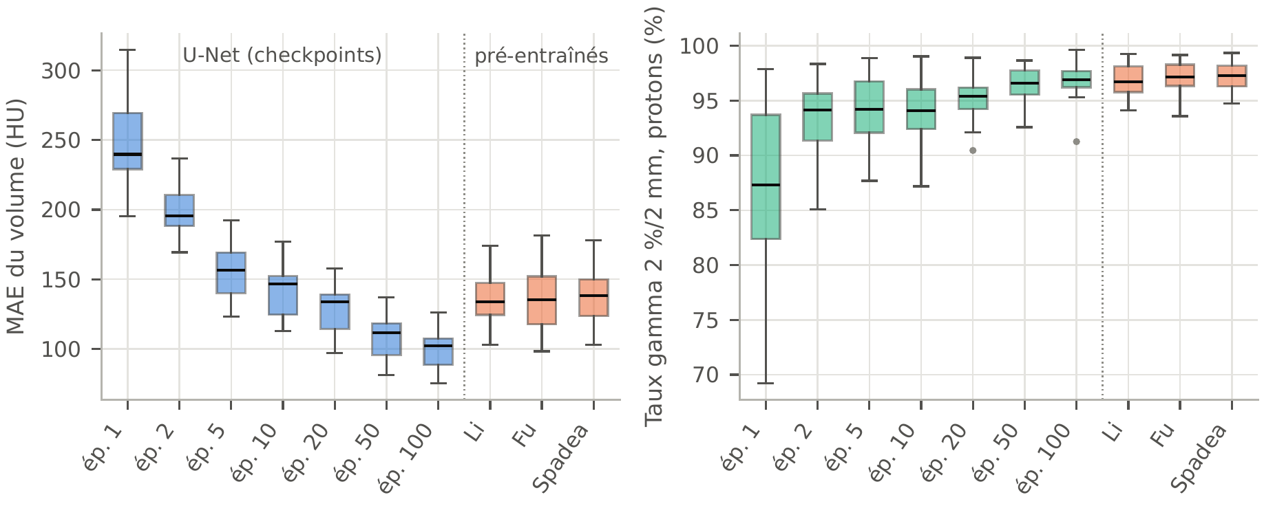
Un banc d'essai du très mauvais au bon
249 → 98 HU
MAE du U-Net, de l'époque 1 à l'époque 100
35 %
des coupes ont une MAE < 100 HU (seuil « acceptable »)
Test, 27 patients. (a) MAE du volume ; (b) gamma 2 %/2 mm en protons. Bleu : U-Net ; orange : FedSynthCT-Brain.
≈ 97 %
Pas de sCT « état de l'art » (MAE 50–60 HU) : les juges ne sont pas testés entre « bon » et « très bon ».
gamma protons des modèles pré-entraînés, malgré une MAE de 136 HU
Notes:
Sept checkpoints du U-Net (époques 1 à 100) et trois modèles publiés (Li, Fu, Spadea). Chaque partie compte 270 sCT. Les pré-entraînés ont une MAE plus élevée que le U-Net à 50 ou 100 époques mais une dose protons aussi bonne : la MAE ne résume pas l'utilité dosimétrique.

Slide 5
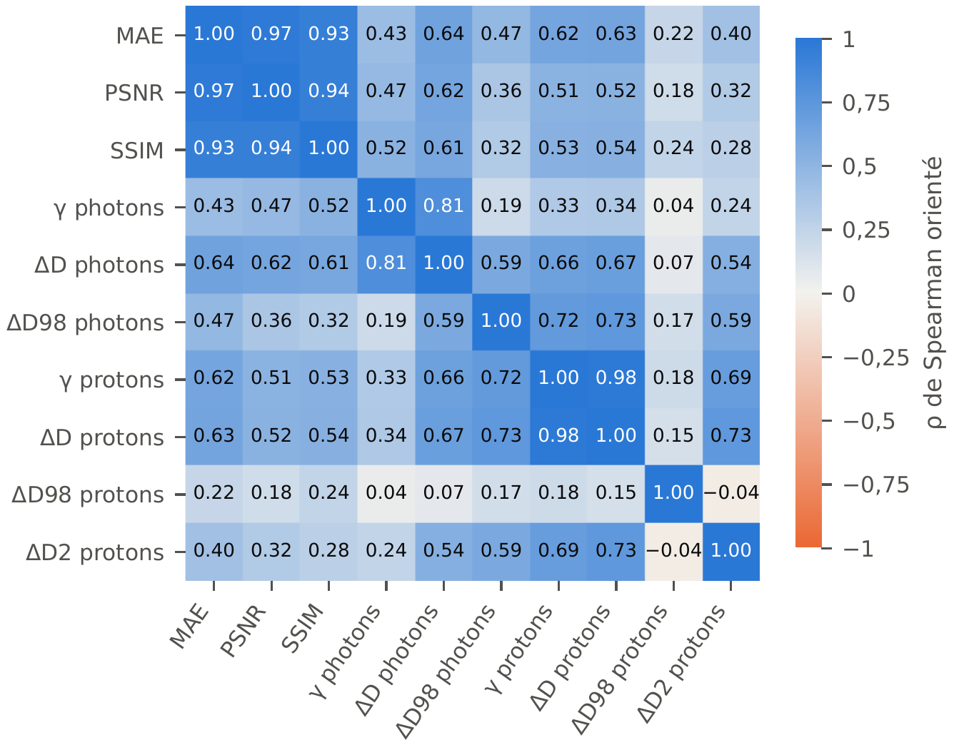
Les métriques de référence divergent
0,93
MAE ↔ SSIM : les métriques image sont presque redondantes
0,43 · 0,62
MAE ↔ gamma photons · protons : lien partiel avec la dose
0,33
gamma photons ↔ gamma protons : les deux doses ne racontent pas la même chose
540 sCT (validation et test). Plan optimisé sur le vrai CT puis recalculé à l'identique sur chaque sCT.
Notes:
Réponse à la question de brainstorming sur les surrogates. La MAE dit si le sCT ressemble au CT, pas s'il donne la bonne dose. En photons, la dose est peu sensible aux erreurs de HU ; en protons, beaucoup plus. La cible de dose est une sphère de 15 mm, 60 Gy : synthétique, car SynthRAD ne fournit pas de plans.

Slide 6



Comment on juge un juge
La consigne (identique pour les 10 VLM)
ρ orienté
Spearman entre note et MAE de la coupe : +1 parfait, 0 hasard, < 0 inversé
« This image is an axial slice of a CT scan. It may have been generated by an AI model… Assess how anatomically realistic it is: plausible anatomy, sharp boundaries, realistic contrast between bone, soft tissue and air, and absence of artifacts (blur, noise, checkerboard patterns…). Give a score from 0 to 100 and a short justification. »
ρ intra
même patient, même coupe : seuls les 10 sCT changent
ρ générateurs
{"score": 0–100, "reason": "…"}
classement des 10 modèles de synthèse par note moyenne
AUROC, filtrage
Sortie JSON imposée · température 0 · graine 42 · 2 rendus (gray, rgb3) · 810 images par rendu
séparer les coupes < 100 HU ; garder la moitié la mieux notée
Intervalles de confiance à 95 % : bootstrap sur les patients (1 000 tirages).
Notes:
La consigne a été écrite une fois et jamais réglée sur les résultats. Deux variantes existent dans le code mais n'ont pas été évaluées. Le ρ intra est la mesure la plus stricte : il ne récompense pas un juge qui réagit seulement à l'anatomie de la coupe.

Slide 7
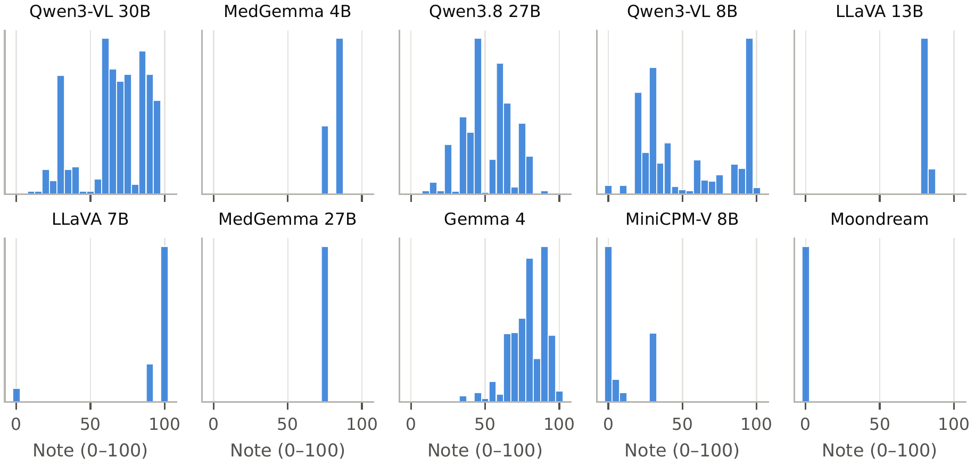

Beaucoup de VLM ne discriminent pas
Note constante
Moondream : 0 partout. MedGemma 27B : 75 pour 99,8 % des images.
Complaisance
LLaVA 7B : 100 pour 75 % des images, en recopiant la liste d'artefacts de la consigne.
Distribution des notes, validation, rendu gray (810 images par VLM ; Qwen3-VL 8B : 638 ; MiniCPM-V 8B : 56).
Boucles, coupures
MiniCPM-V 8B : note valable pour 23 % des images. Qwen3-VL 8B : 17 % coupées (raisonnement trop long).
Les bons juges utilisent 20 à 26 notes différentes ; MedGemma 4B n'en utilise que 4, mais dans le bon ordre.
Notes:
Avant de corréler, on vérifie que les juges répondent et qu'ils discriminent. MedGemma 27B donne 75 à presque tout, avec des justifications pourtant variées. Les erreurs de MiniCPM-V sont des boucles de génération arrêtées par Ollama, des réponses coupées au plafond de 2 048 jetons ou des justifications vides. Le pipeline retente désormais ces images.

Slide 8
Qwen3-VL 30B juge le mieux, MedGemma 4B suit
0,36
Qwen3-VL 30B, gray [0,29 ; 0,44] : meilleur que chacun des 9 autres
0,27
MedGemma 4B, gray [0,20 ; 0,34] : deuxième, 4 milliards de paramètres
≤ 0,25
pour les 8 autres VLM, quel que soit le rendu
Notes:
Validation, 810 images par rendu. Barres : intervalles de confiance à 95 % par bootstrap sur les patients. La différence entre Qwen3-VL 30B et MedGemma 4B vaut 0,09 [0,02 ; 0,16] : significative. Attention : même le meilleur juge n'explique qu'une petite part du classement des images.

Slide 9

Le rendu peut inverser un juge
−0,19 → +0,25
Qwen3.8 27B passe d'un juge inversé à un juge utile
−0,28
MedGemma 4B perd tout son signal en rgb3, le codage conçu pour lui
Le rendu se choisit modèle par modèle, sur la validation.
Notes:
gray : une fenêtre large de −1000 à 1000 HU. rgb3 : trois fenêtres dans les trois canaux, recommandées pour MedGemma 1.5. Qwen3-VL 30B est insensible au rendu (−0,01). MiniCPM-V 8B (49 coupes appariées) et Moondream (note constante) ne sont pas affichés.

Slide 10

Le test confirme MedGemma 4B
Limite : test incomplet
Le benchmark de test a été arrêté après 4 modèles.
Qwen3-VL 30B, meilleur juge sur la validation, n'a pas été évalué sur le test, ni Qwen3.8 27B, LLaVA 13B, MedGemma 27B et MiniCPM-V 8B.
À relancer en priorité : environ 4 h de calcul.
Les 4 modèles évalués sur les deux parties gardent le même ordre : le classement se généralise à de nouveaux patients.
0,33
0,87
0,61
ρ sur le test
ρ générateurs
AUROC
Notes:
Les quatre modèles évalués sur les deux parties gardent le même ordre : le classement se généralise à des patients nouveaux. Mais la première place de Qwen3-VL 30B ne repose que sur la validation, où il a aussi été sélectionné : elle peut être un peu optimiste.

Slide 11
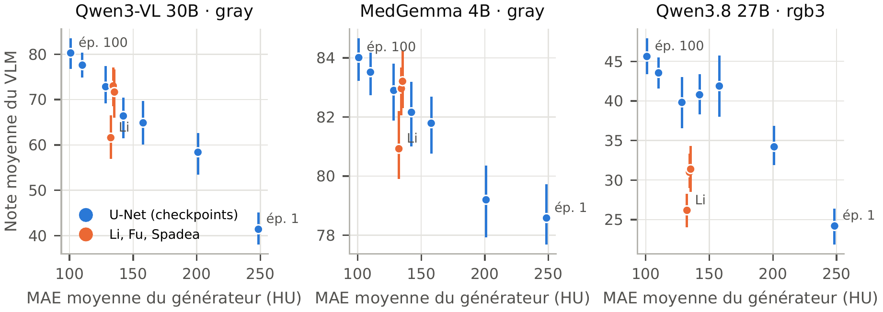
Un juge de modèles plutôt qu'un juge d'images
0,85
0,36
0,87
0,33
Qwen3-VL 30B : classement des 10 générateurs
Qwen3-VL 30B : classement des 810 images
MedGemma 4B (test) : classement des générateurs
MedGemma 4B (test) : classement des images
Notes:
En moyennant les notes sur les 81 images d'un générateur, le bruit d'un jugement individuel disparaît. Ces juges sont donc utiles pour comparer des méthodes de synthèse, pas pour accepter un sCT. Les pré-entraînés reçoivent des notes plus basses que le U-Net à MAE égale : les juges réagissent aussi au style d'image.

Slide 12
Filtrer : utile pour écarter les pires sCT
136 → 114 HU
MAE moyenne en gardant la moitié la mieux notée par Qwen3-VL 30B
G = 0,42
du gain d'un oracle ; MedGemma 4B : 0,23 (val), 0,31 (test)
Étape suivante du vade-mecum, non faite : réentraîner un modèle sur les données filtrées.
Notes:
Validation, rendu gray. G = 1 : aussi bien que l'oracle ; G = 0 : pas mieux que le hasard. La courbe de MedGemma 4B est plate au début : avec quatre notes possibles, il ne trie pas finement le haut du classement.

Slide 13

Les notes suivent l'apparence plus que la dose
Le VLM voit une coupe 2D ; la dose dépend de la densité intégrée en 3D le long des faisceaux.
Un juge visuel ne remplace pas une vérification dosimétrique.
Notes:
Validation, rendu gray. Corrélations orientées : +1 veut dire que le VLM préfère les sCT qui ont la meilleure métrique. Sur le test, MedGemma 4B donne 0,17 avec le gamma protons, comme sur la validation.

Slide 14
Ce que disent les justifications
Ép. 1 · 133 HU
Ép. 100 · 49 HU
Li · 63 HU
Extrait de justification
Qwen3-VL 30B
décrit des défauts précis
30
95
75
« The image contains a prominent checkerboard pattern (a common AI-generated artifact)… » (ép. 1)
MedGemma 4B
même réponse aux trois
85
85
85
« The anatomy is generally plausible… There are no obvious artifacts. » (les trois sCT)
LLaVA 7B
recopie la consigne
90
100
90
« …no apparent artifacts such as blur, unusual noise, checkerboard patterns… » (liste de la consigne)
Même coupe (patient de validation 1BC027, 65 % de la hauteur, rendu gray) : exemple choisi pour illustrer, pas tiré au hasard.
Notes:
Sur toute la validation, Qwen3-VL 30B affirme « pas d'artefact » pour 4 % des sCT de l'époque 1 et 59 % de l'époque 100 : ses justifications suivent ses notes. Il signale un motif en damier sur 27 % des sCT de l'époque 1, un vrai défaut des réseaux peu entraînés. LLaVA 7B affirme l'absence d'artefact dans 92 % des cas, y compris pour 93 % des sCT de l'époque 1.

Slide 15

Le coût : MedGemma 4B est huit fois plus léger
MedGemma 4B
modèle médical
Qwen3-VL 30B
généraliste, mélange d'experts
Modèles denses de 27 B
2,7 à 5,6 s par image, plus d'une heure pour 810 images, pour un signal nul (MedGemma 27B) ou qui dépend entièrement du rendu (Qwen3.8 27B).
0,5 s
par image
1,8 s
par image
3,4 Go
de VRAM
26,9 Go
de VRAM
7 min
pour 810 images
27 min
pour 810 images
Tous les VLM tiennent sur la RTX 5090 (32 Go), un à la fois.
0,27
ρ orienté (val)
0,36
ρ orienté (val)
Notes:
Latence médiane par image sur la validation, rendu gray. Qwen3-VL 30B reste rapide malgré sa taille grâce à son architecture en mélange d'experts. En rgb3 (images de 896 pixels), la latence de MedGemma 4B passe de 0,5 à 3,1 s. Référence du vade-mecum : SegAE évalue un masque 3D en 0,06 s.

Slide 16
Réponse : oui, partiellement
Ce qui marche
Ce qui ne marche pas
Recommandation
Classer des modèles de synthèse (ρ générateurs ≈ 0,85)
Écarter grossièrement les pires sCT (gain de 0,2 à 0,4)
Accepter ou refuser un sCT seul (AUROC 0,6 à 0,7)
Remplacer une vérification de dose
MedGemma 4B en gray pour un tri rapide et léger
Qwen3-VL 30B si la VRAM le permet ; rendu et consigne réglés sur la validation
0,85
0,6–0,7
0,5 s
ρ générateurs (Qwen3-VL 30B)
AUROC sur une image
par image avec MedGemma 4B
Loin des 0,902 de SegAE, mais sans aucun entraînement : un outil d'aide, pas un dispositif de décision clinique.
Notes:
Deux VLM sur dix donnent un signal significatif et stable. Le modèle médical de 4 milliards de paramètres fait au moins aussi bien que tous les généralistes de 7 à 27 milliards, mais il est battu par le plus gros généraliste. La version médicale de 27 milliards s'effondre : ni la spécialisation ni la taille ne garantissent un bon juge.

Slide 17
Limites et prochaines étapes
1
Compléter le test
Limites à garder en tête
6 modèles manquants, dont Qwen3-VL 30B, chacun dans son meilleur rendu (≈ 4 h)
2
Tester d'autres consignes
Une seule consigne évaluée
27 patients par partie : IC de ±0,07 à ±0,09
Cible de dose synthétique (sphère, 60 Gy)
Pas de sCT de qualité état de l'art
20 configurations comparées sans correction
Volet recalage hors de ce travail
barème explicite, recherche de défauts, notation par paires
3
Donner plus de contexte
plusieurs coupes par sCT, ou l'IRM source à côté du sCT
4
Combiner ou adapter un juge
moyenne des rangs ; affinage léger de MedGemma 4B, dans l'esprit de SegAE
5
Boucler le protocole
réentraîner sur les données filtrées, puis passer au CBCT → CT
Notes:
Compléter le test est la priorité : sans lui, la première place de Qwen3-VL 30B reste à confirmer. Le rapport détaille chaque limite et la correspondance avec le vade-mecum, en annexe.

